Slide 1
Microsoft PowerPoint 2013 Part 2
รายวิชา พท 260 เทคโนโลยีสารสนเทศ และการสื่อสารทางการท่องเที่ยว
มหาวิทยาลัยแม่โจ้-แพร่ เฉลิมพระเกียรติ
อาจารย์อภิพงศ์ ปิงยศ
apipong.ping@gmail.com

Slide 2
Outline
ตาราง กราฟ และแผนผัง
เสียงและวีดีโอ
การทำภาพเคลื่อนไหว (Animation)
การทำ Transition
เตรียมความพร้อมก่อนนำเสนอ
การนำเสนอ

Slide 4
การสร้างตารางอย่างง่าย
วิธีที่ 1 : สร้างจากแท็บ “แทรก” (Insert) -> ตาราง (Table)
วิธีที่ 2 : สร้างจาก Place holder

Slide 5
การปรับแต่งตาราง
2) ปรับแต่งตารางได้จาก 2 แท็บนี้
1) เลือกตาราง

Slide 6
การสร้างกราฟ
วิธีที่ 1 : สร้างจากแท็บ “แทรก” (Insert) -> กราฟ (Chart)
วิธีที่ 2 : สร้างจาก Place holder
เลือกชนิดกราฟ ที่ต้องการ

Slide 7
การสร้างกราฟ (ต่อ)
โปรแกรมจะเรียกหน้าต่าง Excel ขึ้นมา เพื่อให้กรอกข้อมูลจะสร้างกราฟ
จะสังเกตว่ามีเส้นกรอบสีน้ำเงินขึ้นมา เพื่อบอกว่าจะนำเซลล์ส่วนใดไปสร้างกราฟบ้าง แดรกเมาส์ให้ครอบคลุมเซลล์ที่ต้องการ

Slide 8
การสร้างกราฟ (ต่อ)
สามารถปรับแต่ง หรือแก้ไขกราฟได้ที่แท็บ Chart Tools โดยต้องคลิกเลือกที่กราฟก่อน

Slide 9
การสร้างแผนผังด้วย SmartArt
วิธีที่ 1 : สร้างจากแท็บ “แทรก” (Insert) -> SmartArt
วิธีที่ 2 : สร้างจาก Place holder
2)เลือกแผนผังที่ต้องการ
1)เลือก SmartArt จาก Place Holder

Slide 10
การสร้างแผนผังด้วย SmartArt (ต่อ) : การปรับแต่ง
2) ปรับแต่งแผนผังได้จาก SmartArt Tools
1) เลือกแผนผัง SmartArt

Slide 11
การใส่เสียงและวีดีโอลงในสไลด์ : เสียง (Audio)
เสียงจากเครื่องคอมพิวเตอร์ (Audio on My PC) ไฟล์เสียงจากคอมพิวเตอร์ของเรา
เสียงอัด (Record Audio) เราสามารถอัดเสียงลงไปเพื่ออธิบายสไลด์ได้

Slide 12
การเพิ่มเสียงจากคอมพิวเตอร์ลงในสไลด์
เลือกแทรก (Insert) -> Audio -> Audio on My PC
2) Audio on My PC
1) แทรก (Insert)
3) เลือกไฟล์เพลงที่อยู่ในคอมพิวเตอร์

Slide 13
การแทรกวีดีโอลงในสไลด์
สามารถเลือกแทรกวีดีโอได้ 2 แบบ คือ
วีดีโอออนไลน์ เช่น จากเว็บไซต์ YouTube หรือจาก Embed Code ได้
วีดีโอที่อยู่ภายในคอมพิวเตอร์

Slide 14
การแทรกวีดีโอออนไลน์
1) ค้นหาวีดีโอที่ต้องการ
2) เลือกวีดีโอที่ต้องการ
4) คลิกแทรก (Insert)
3) รายละเอียดวีดีโอ ที่เลือก

Slide 15
การปรับแต่งวีดีโอที่ถูกแทรก วีดีโอออนไลน์จะตัดแต่งไม่ได้ แต่วีดีโอจากในเครื่องสามารถทำได้
ย้อนกลับไปจุดเริ่มต้นใหม่ เมื่อเล่นจบ
คลิกเพื่อเล่นหรือหยุด
ตัดเอาเฉพาะฉากที่ต้องการ (เฉพาะคลิปจากในเครื่อง)

Slide 16
ลูกเล่นในการนำเสนอ
ลูกเล่นแบบที่ 1 Animation : เป็นการใส่ลูกเล่นให้กับออบเจ็กต์ เช่น ข้อความ รูปภาพ กราฟ ตาราง รูปร่างต่างๆ
ลูกเล่นแบบที่ 2 Transition : เป็นลูกเล่นที่แสดงเมื่อมีการเปลี่ยนสไลด์

Slide 17
ลูกเล่นในการนำเสนอ : การทำ Animation
2) เลือกแท็บแอนิเมชัน
3) เลือกแอนิเมชัน ที่ต้องการ
1) เลือกออบเจ็กต์

Slide 18
ลูกเล่นในการนำเสนอ : การทำ Animation (ต่อ)
Entrance : ปรากฏ
Emphasis : เน้น
Exit : ทำให้หายไป

Slide 19
ลูกเล่นในการนำเสนอ : การทำ Transition
1) เลือกแท็บมุมมอง (View)
2) เลือก Slide Sorter
3) เลือกสไลด์ที่ต้องการทำ Transition

Slide 20
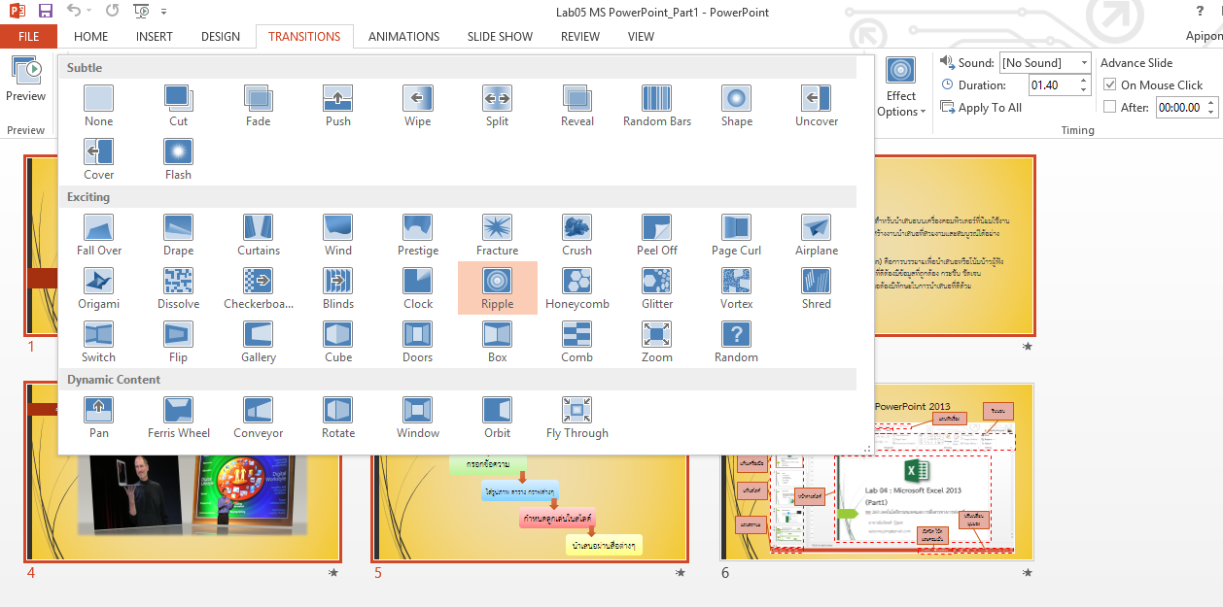
ลูกเล่นในการนำเสนอ : การทำ Transition (ต่อ)
4) เลือกแท็บ Transitions
5) เลือกเอฟเฟคที่ต้องการ

Slide 21
เตรียมความพร้อมก่อนนำเสนอ : พิมพ์เอกสารประกอบคำบรรยาย
1) คลิกพิมพ์ (Print)
2) คลิกเลือกรูปแบบที่ต้องการพิมพ์

Slide 22
เตรียมความพร้อมก่อนนำเสนอ : พิมพ์เอกสารประกอบคำบรรยาย (ต่อ)
3) คลิกเลือกรูปแบบที่ต้องการพิมพ์

Slide 23
เตรียมความพร้อมก่อนนำเสนอ : พิมพ์เอกสารประกอบคำบรรยาย (ต่อ)
ตัวอย่างการพิมพ์เอกสารประกอบ

Slide 24
การนำเสนอเบื้องต้น
1) คลิกแท็บ Slide Show
เริ่มนำเสนอตั้งแต่สไลด์แรก
เริ่มนำเสนอตั้งแต่สไลด์ที่กำลังเลือก
ซ่อนสไลด์ที่ไม่ต้องการนำเสนอ

Slide 25
ยิงเลเซอร์
เลื่อนสไลด์ถัดไป
จบการนำเสนอ
เลื่อนสไลด์ก่อนหน้า
ตัวช่วยในการนำเสนอ
เริ่มนำเสนอ

Slide 26
เบื่อกัน
หรือ
ยัง
????

Slide 27
ให้นศ.ทำสไลด์แนะนำสถานที่ท่องเที่ยวที่ค่อนข้าง Unseen เพื่อเสนอขายทัวร์ให้กับลูกค้า
จำนวน 5-8 สไลด์
แล้วส่งในชื่ออีเมล
“(พท260 Lab06 SectionX) รหัส นศ. PPT”

